Slide 1
AEM WEEKEND SHARING
6S 管理
—企业管理之基础
AEM周末分享
第 355 期

Slide 2
6S 管理
AEM WEEKEND SHARING
一个人穿着打扮是否得体，谈吐是否自然，举止是否优雅，这是给人的第一印象。
如果工厂灯光明亮、工作区域宽敞、物料摆放整齐、标示清晰、工作环境整洁等，这无疑是给客户、员工不一样的感觉。
现场就是市场，我相信每个管理者都有这样的认同感，但是真正做好现场管理却是件不容易的事情
心态变则意识变，意识变则行为变 行为变则性格变，性格变则命运变 （日）安岗正笃

Slide 3

6S 之起源
6S 管理
AEM WEEKEND SHARING
5S源于日本制造业的成功环境管理手段。1955年，日本企业提出了整理、整顿两个“S”，后来逐步增加了其余的三个“S”，形成了5S的构架。5S 的管理重点由环境品质扩及至人的行动品质，使企业在安全、卫生、效率、品质及成本方面得到较大的改善，因此被广泛推行.
6S是5S的延伸，1995年国内海尔公司第一家开始运行。

Slide 4
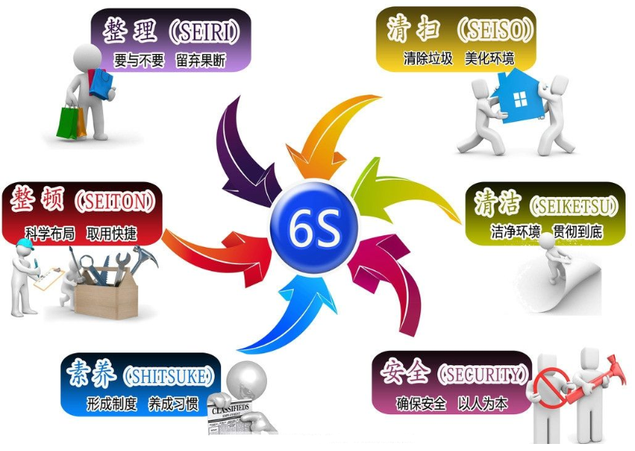
6S 管理
AEM WEEKEND SHARING
何谓 6S？

Slide 5
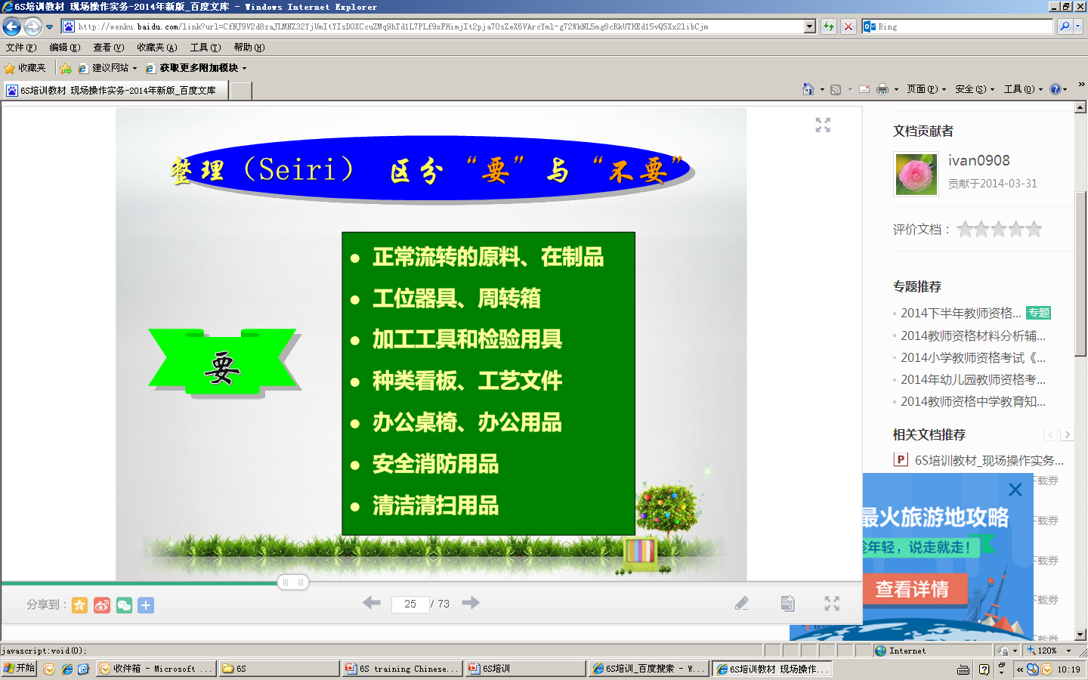
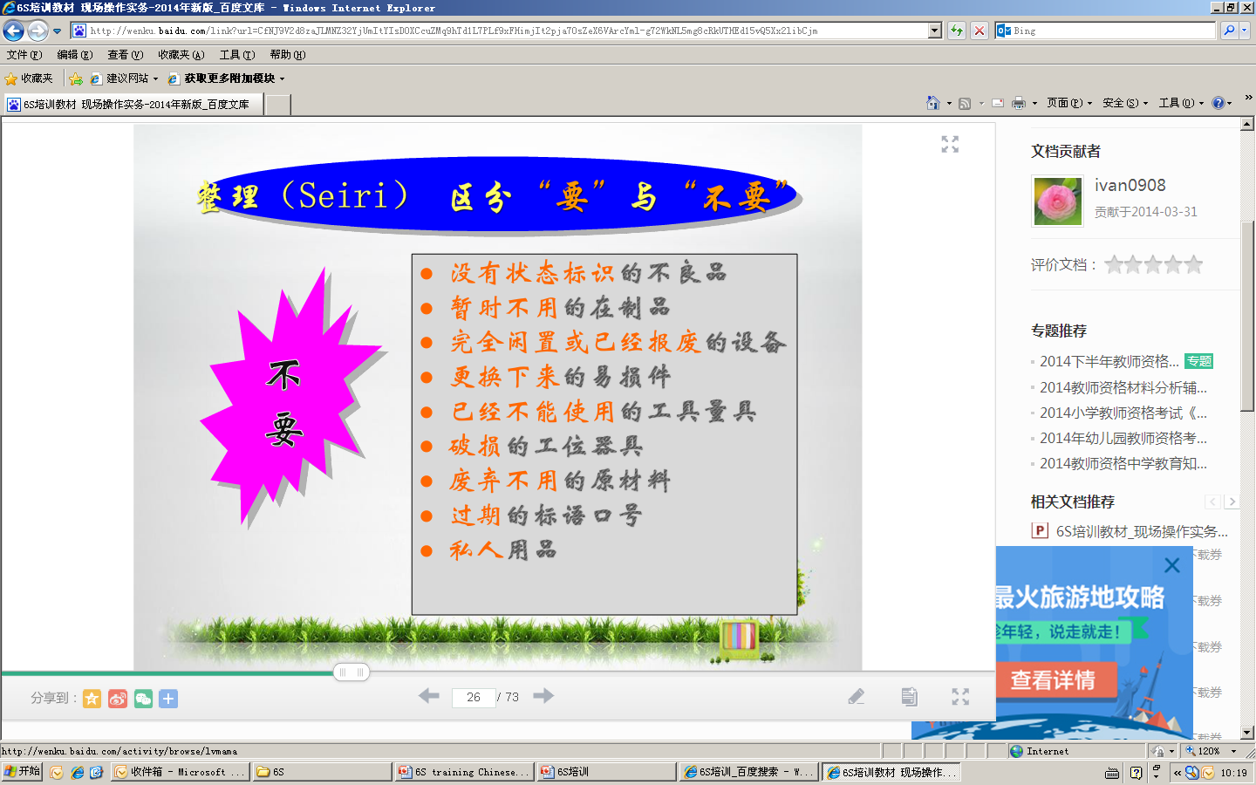
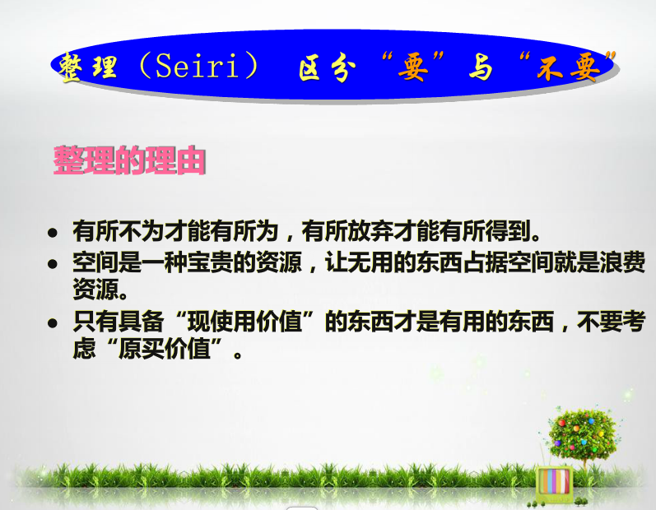
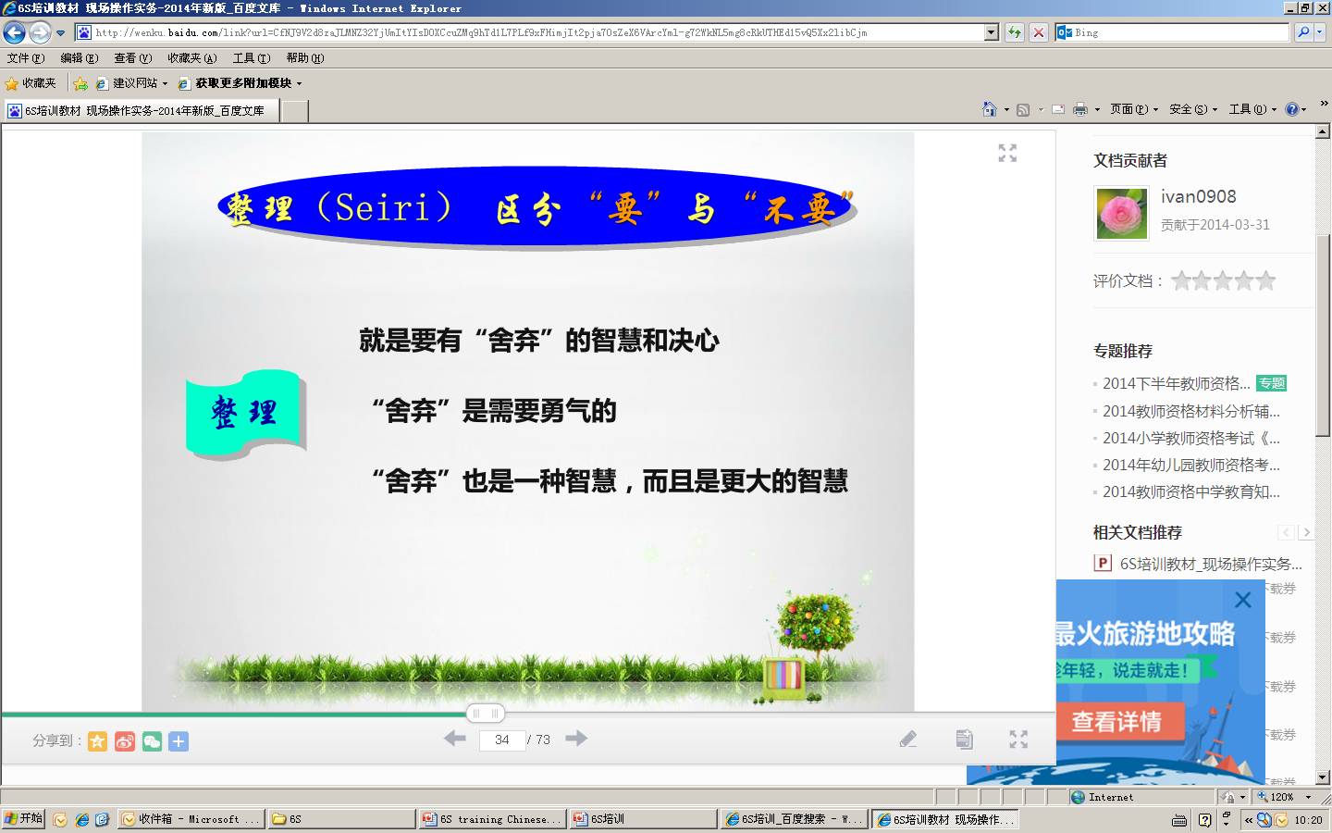
6S 管理之整理
AEM WEEKEND SHARING

Slide 6
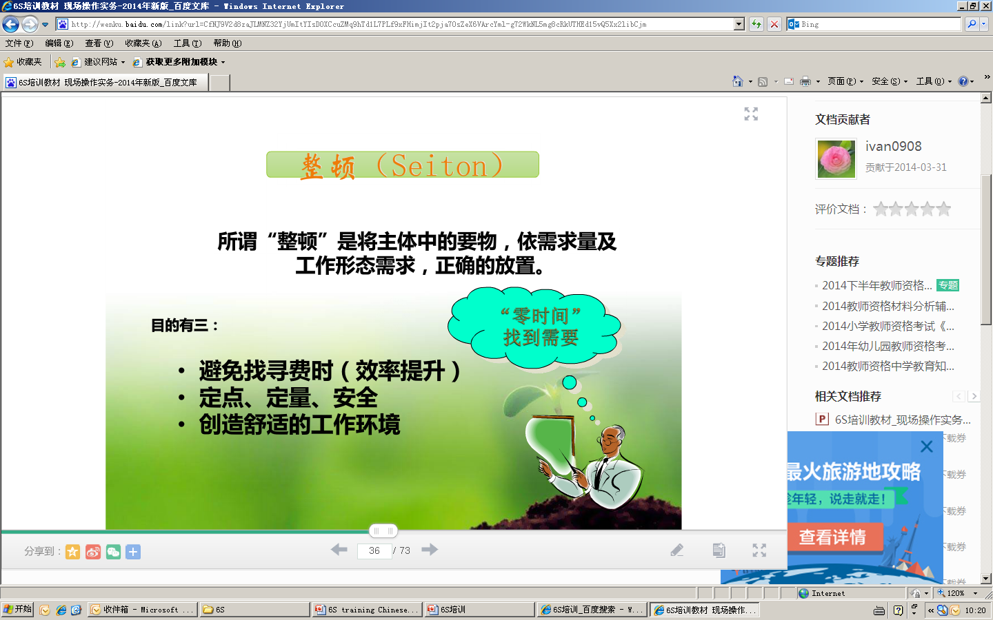
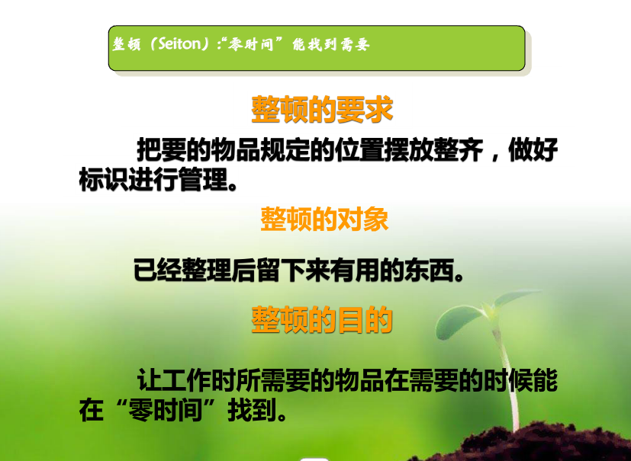
6S 管理之整顿
AEM WEEKEND SHARING
整顿(Seiton):”零时间”能找到需要
整顿之四大方法

Slide 7
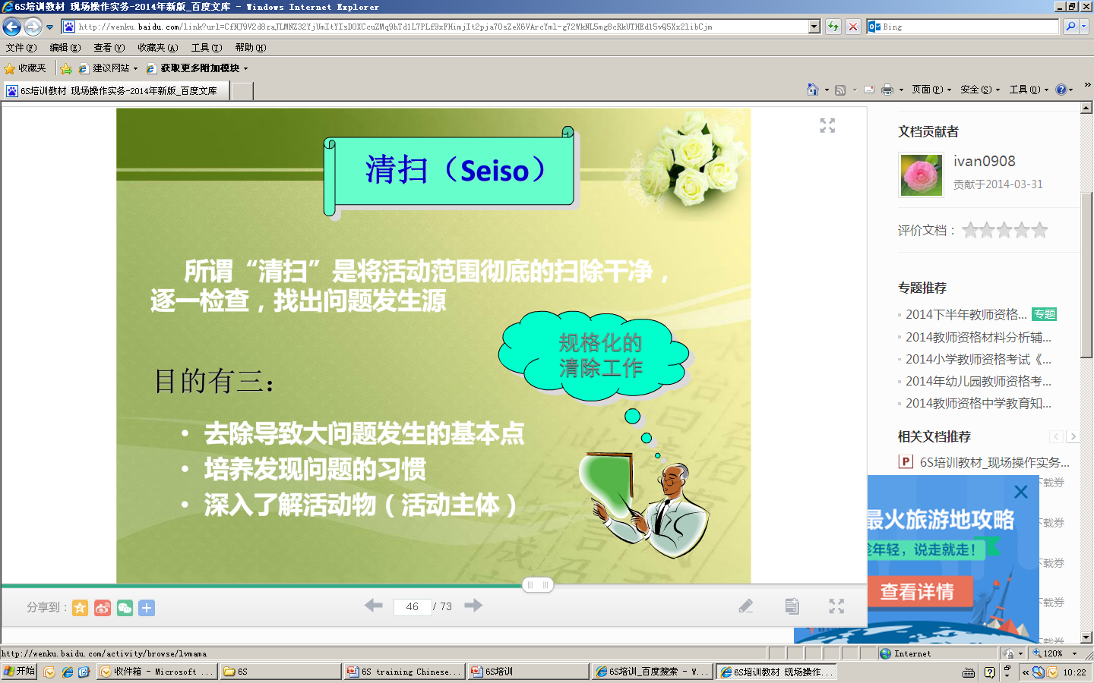
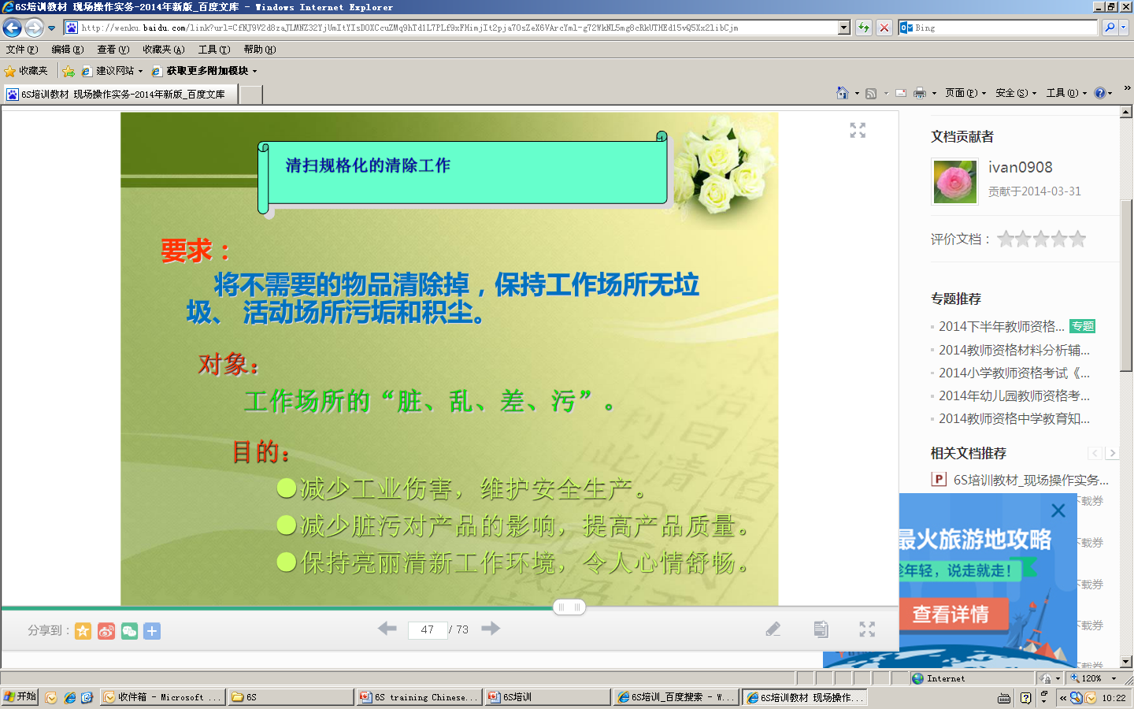
6S 管理之清扫
AEM WEEKEND SHARING

Slide 8
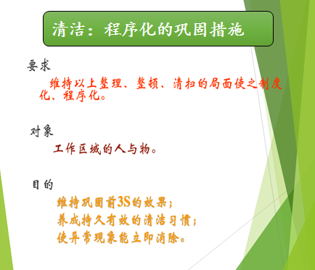
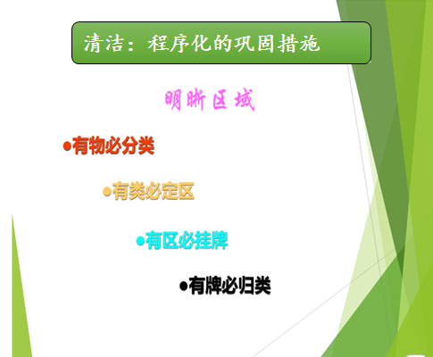
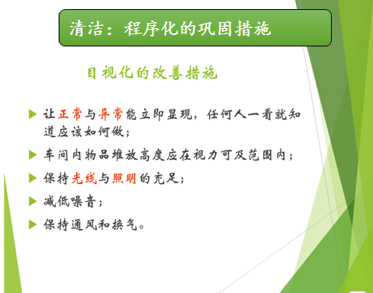
6S 管理之清洁
AEM WEEKEND SHARING

Slide 9
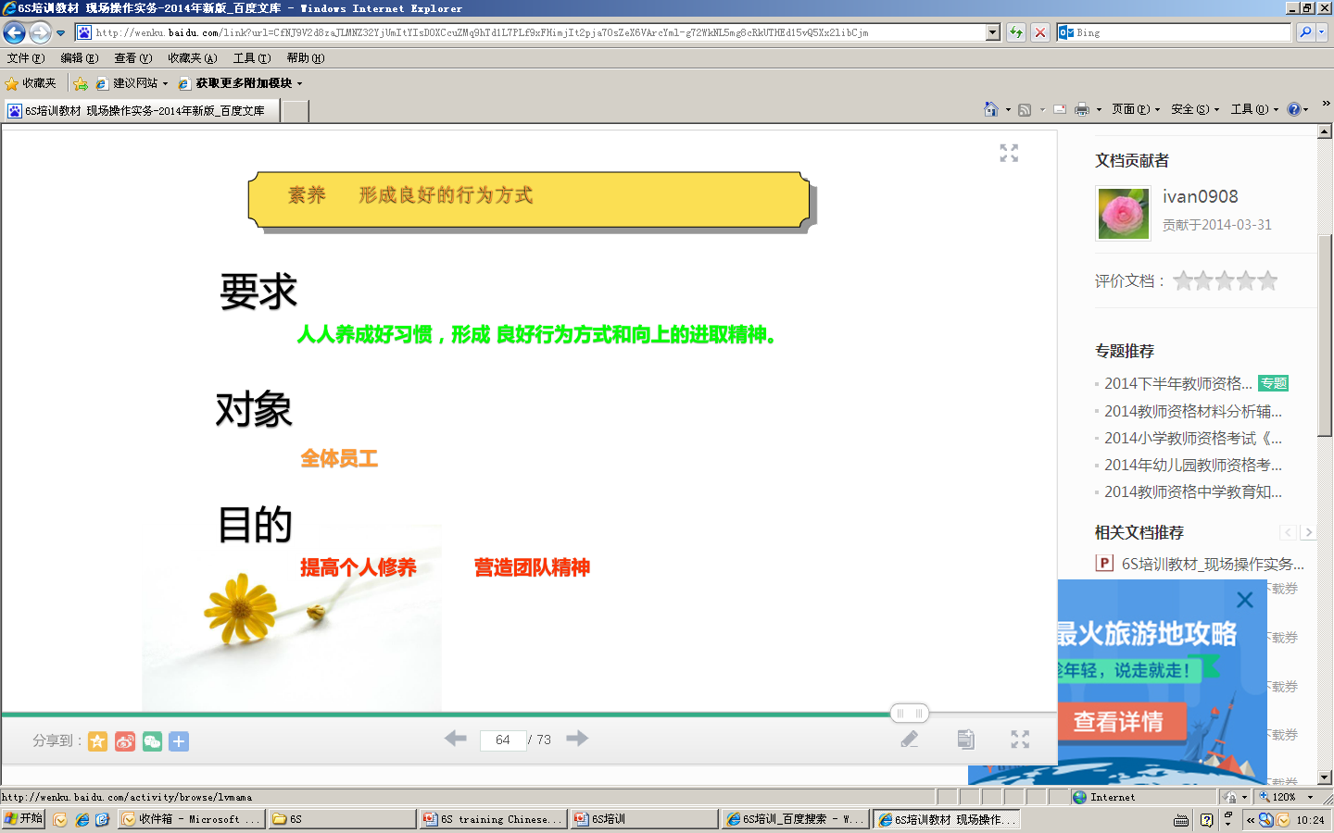
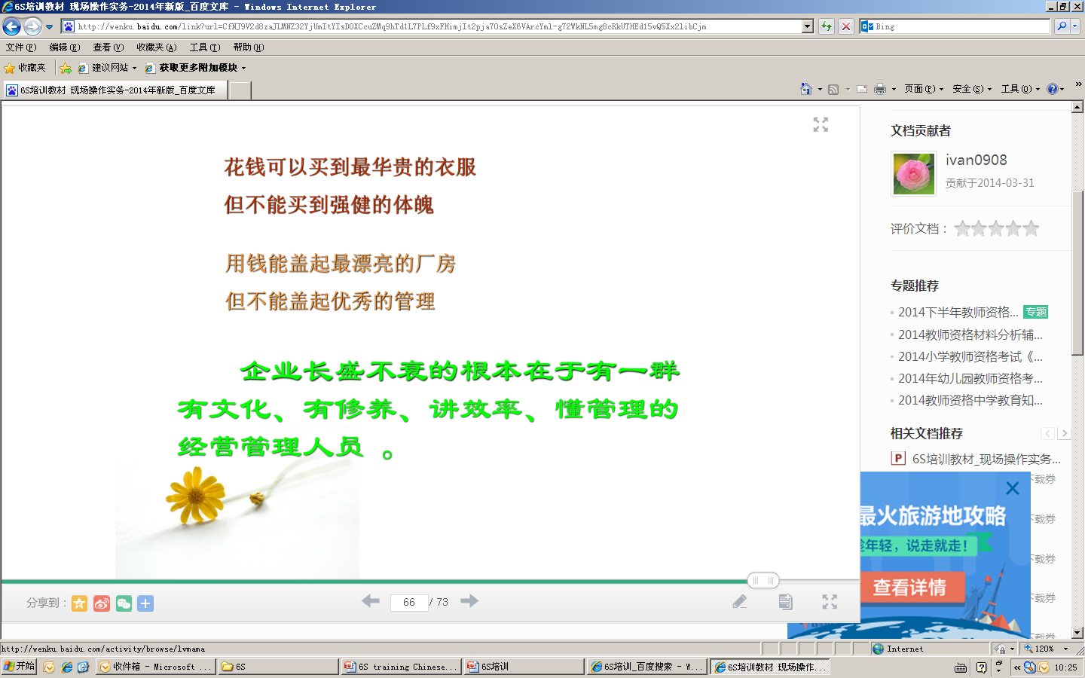
6S 管理之素养
AEM WEEKEND SHARING

Slide 10
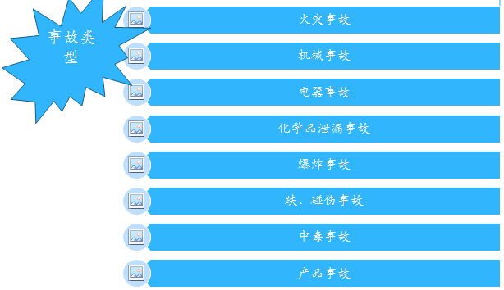

6S 管理之安全
AEM WEEKEND SHARING
安全，企业运作之根本
安全含义：消除隐患，预防事故
安全分类：人身安全
产品安全
设备安全
机密安全

Slide 11

6S 管理之团队合作
AEM WEEKEND SHARING
单靠一朵美丽的鲜花,打扮不出美丽的春天,个人只有融入团结的集体才能实现宏伟目标.

Slide 12
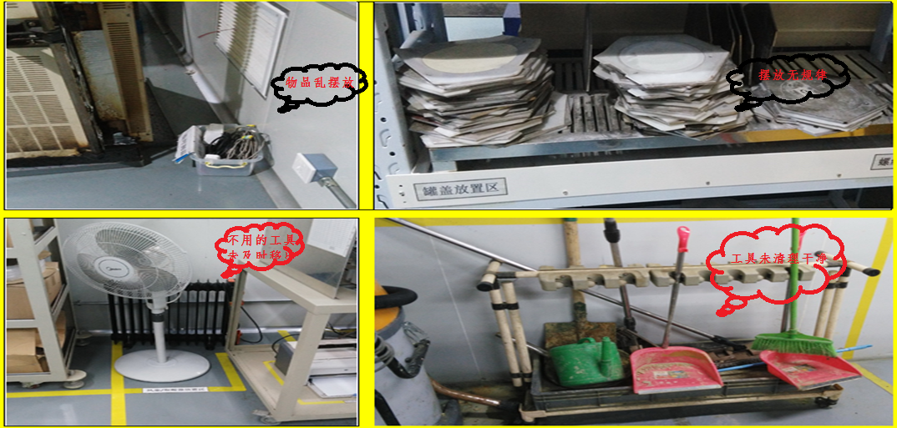
6S 管理之 Before
AEM WEEKEND SHARING

Slide 13
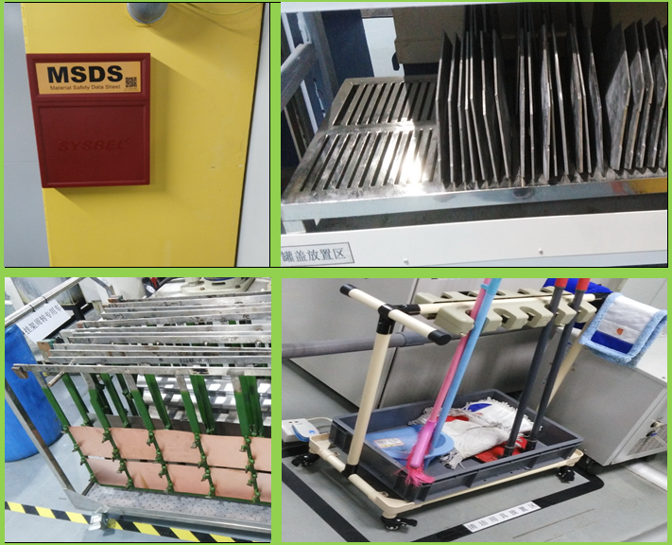
6S改善成果展示
6S 管理之 After
AEM WEEKEND SHARING

Slide 14
构筑一流的现场管理
6S 管理之 总结
AEM WEEKEND SHARING
一流现场管理
经 营 管 理
计 划 管 理
品 质 管 理
效 率 管 理
成 本 管 理
设 备 管 理
安 全 管 理
人 力 管 理
士 气 管 理
精 益 管 理
6S 管 理 是 企 业 各 项 管 理 之 基 础

Slide 15
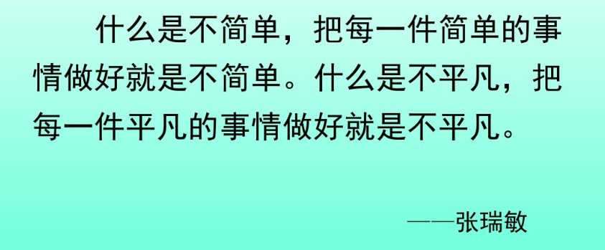
6S 管理之 总结
AEM WEEKEND SHARING

Slide 16

AEM WEEKEND SHARING
周末愉快！
共创 共进 共赢 共享
AEM科技人力资源部

